Slide 1
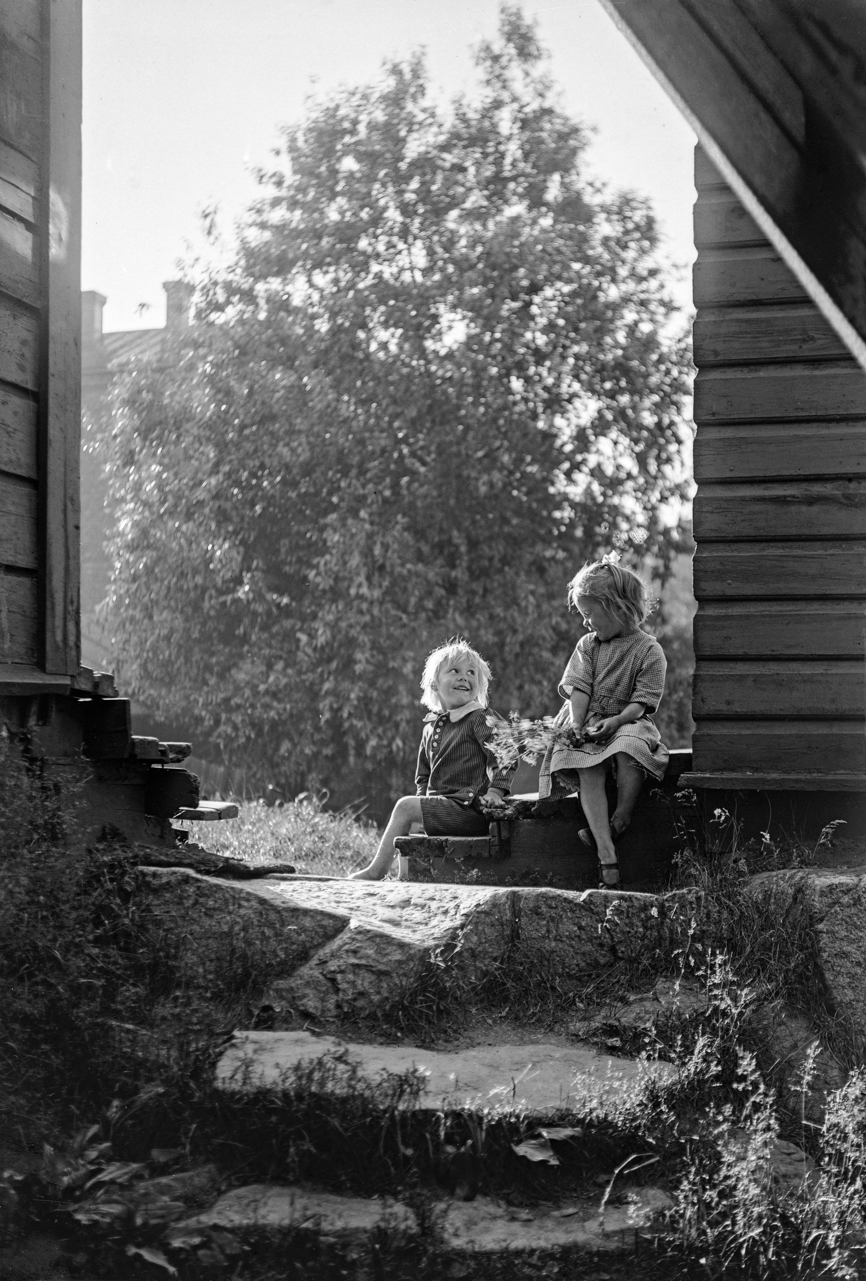
Raskas rauha, etsitty eheys
Vuoden 1918 tunnejäljet luokka-huoneiden liepeillä
.
Suomen kasvatuksen ja koulutuksen seuran kuukausiesitelmä 17.4.2018
Oona Ilmolahti
Kuva: Kalle Havas, HKM

Slide 2
Prosessit
Eheys ja ennakkoluulo (2017)
  Sodan pitkäkestoiset vaikutukset
  Vaikutti laaja-alaisesti kaikilla yhteiskunnan alueilla
  Sosiaalihistoriallinen lähestymistapa
  Tunnehistoriallinen viitekehys
Tutkimustyö on päättymätön prosessi
  Taistelu työläiskodista? Kansakoulunopettajien ja helsinkiläisen työväenyhteisön välisestä vuorovaikutuksesta sisällissodan jälkeen. Esitelmä Kouluhistoriallisen seuran kokouksessa tammikuussa 2006

Slide 3
Rauhankriisi, sodasta toipumisen historia
Sodan aiheuttamat tunteet jäävät ihmisiin ja yhteisöihin
  Eurooppalainen konteksti, sisällissodat, esim. Irlanti, Espanja
  Eteenpäin menemisen (”unohtamisen”) ajatus
Tunneyhteisöjen selviytymiskeinot (mentaalinen resilienssi)
Kaksi tunneyhteisöä: kansakoulunopettajien ammatillinen yhteisö ja sörnäisläinen työväenyhteisö
  Ryhmään kuuluminen ja sen tuomat rajoitteet yksilölle
  Yhteiset, usein ääneen lausumattomat muistot kollektiivisesta kokemuksesta (vaikenemisen ajatus)
  Sota ja sen muistaminen vahvistivat ennakkoluuloja ja jakolinjoja

Slide 4
Väitin mm., että
Sota vaikeutti työväestön ja opettajiston välistä suhdetta
Järjellisen sotaselityksen tarve: eteenpäin meneminen edellytti ”vastakkainasettelun” säilyttämistä
  Sotakokemuksen tiivistämät tunnehallinnot estivät tuomasta esille vaihtoehtoisia näkemyksiä toisesta osapuolesta tai sotatulkinnasta
Eheytyksen, sovituksen ja vaikenemisen esteeksi tuli tunneyhteisöjen tarve vahvistaa omaa tarinaansa
Sotaa käytettiin myös vanhojen vastakkainasettelujen vahvistamiseen ja oikeuttamiseen
Tunneyhteisöt eivät olleet sisäisesti yhtenäisiä, eivätkä asetelmat aina menneet oletettujen linjojen mukaisesti (!)

Slide 5
Kysymystä avataan mm. seuraavien teemojen kautta:
Helsinkiläinen, jakautunut ja politisoitunut kaupunkitila
Sotakevään kokemukset (yksilölliset ja yhteisölliset)
Sodanjälkeinen arki työläisyhteisössä
Ongelmakohdat koulussa (vaihtuvat sankarit)
Työläisäiteihin kohdistettu valistus: ”välinpitämättömyyttä” vastaan (esim. opettajat, vas.sos.)
Kansanopettajiston tausta, koulutus ja poliittinen eetos (sekä ”poikkeamat”)
Kansakoulussa käytetty kuritus ja sen linkit tunnehistoriaan
Kouluhallitus, Franssila ja Edistys
Kansakoulutarkastajan rooli paikallisesti
Vasemmiston varhaisnuorisotoiminta koululaitoksen vastapoolina
Heimoaate helsinkiläisopettajiston selviytymiskeinona

Slide 6
Aikuisten (viha)puhe ja lapsi ristiriitojen keskiössä
He tulivat kolmelta suunnalta minun lapsuuttani kohti
ja kaikilla heillä oli aseet
ja silmät lempeät;
he tulivat kolmelta suunnalta lasta kohti ja kaikilla heillä oli aseet
ja silmät lempeät.
He tulivat kolmelta suunnalta
minua kohti.
Ja minä lapsi
seisoin täynnä mustaa vihaa mutta vaiti.
Viljo Kajava 1966

Slide 7
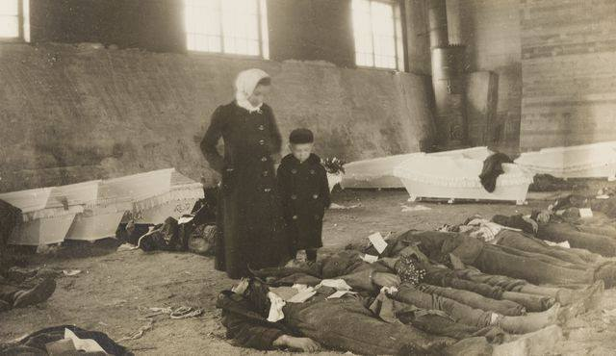
Työläislasten sotakokemus: isien poissaolo, kollektiivinen punaorpous
Kuva: Museovirasto

Slide 8
15/3 18 Helsinki
Terve nyt isi pitkästä ajasta vieläkö saadaan sua nähdä ensinkään vain onko se jo sinun vuoro että lähteä ja jättää meidät tähän kurjaan elämään ilman isää niin se jo aivan tuntuu kun olin saattamassa niitä kaatuneita veikkoja viime pyhänä niin tuli aivan semmonen ajatus että kai ensi kerran kun taas haudataan että silloin olet ja sinä armaani siellä yhtenä urhona vaan ehkä et vielä sentään toivosin että pääsisit edes vähän kotona käymään kun lapset on perin villijä sinun perää hellä vallankin itkee myötäänsä. Hilkka aina sanoo että kun isi tulee että antaa uukko olii isillä ilkalla ikävää isiä. (…)
Kuulehan Matti älä meistä sure sillä kyllähän me täällä hyvin voimme joskin ei niin erittäin niin kumminkin tavallaan leipää ei täällä saa kun puoli kuponki määrästä peruja ei ensinkään soppaa jonotan 3 1/2 tuntia päivässä mutta sekin on niin huonoa että ei lapset sitä taho syödä
Nonin ei kai ole nyt enään mitää erityisempää mutta voi nyt hyvin pysy varjeltuna noilta petojen murha nuolilta että vielä pääsisit näkemään omia nossujasi kun ne niin varttuu sinua kirjota jos saat tämän on aina paljon parempi elää kun saa vähän tietoa miten voit
Hyvästi nyt isä kulta voi nyt hyvin enhän osaa muuta sillä matka on pitkä ja vaarat vaanii pysy varjeltuna sitä hartaimmin toivon koita päästä kotia kun olet jo ollut niinkauvan Siis voi hyvin tervehditty näkemään jos se on sallitu enään meille. Lapsilta oikein sydän tervehtys isille ja isin täytyy tulla lasten luo lapsilla on ikävä ehkä tämä on viimenen tervehdys sinulle joka olet kaiken uhrannut
Siis ota ne vastaan mitä lämposemmin
toivo oma Hilkkasi Helläsi ja minä
jään odottamaan
(PUUSEPPÄ M. K. TELOITETTIIN RINTAMALLA LÄNKIPOHJAN TAISTELUN YHTEYDESSÄ 16.3.1918)

Slide 9
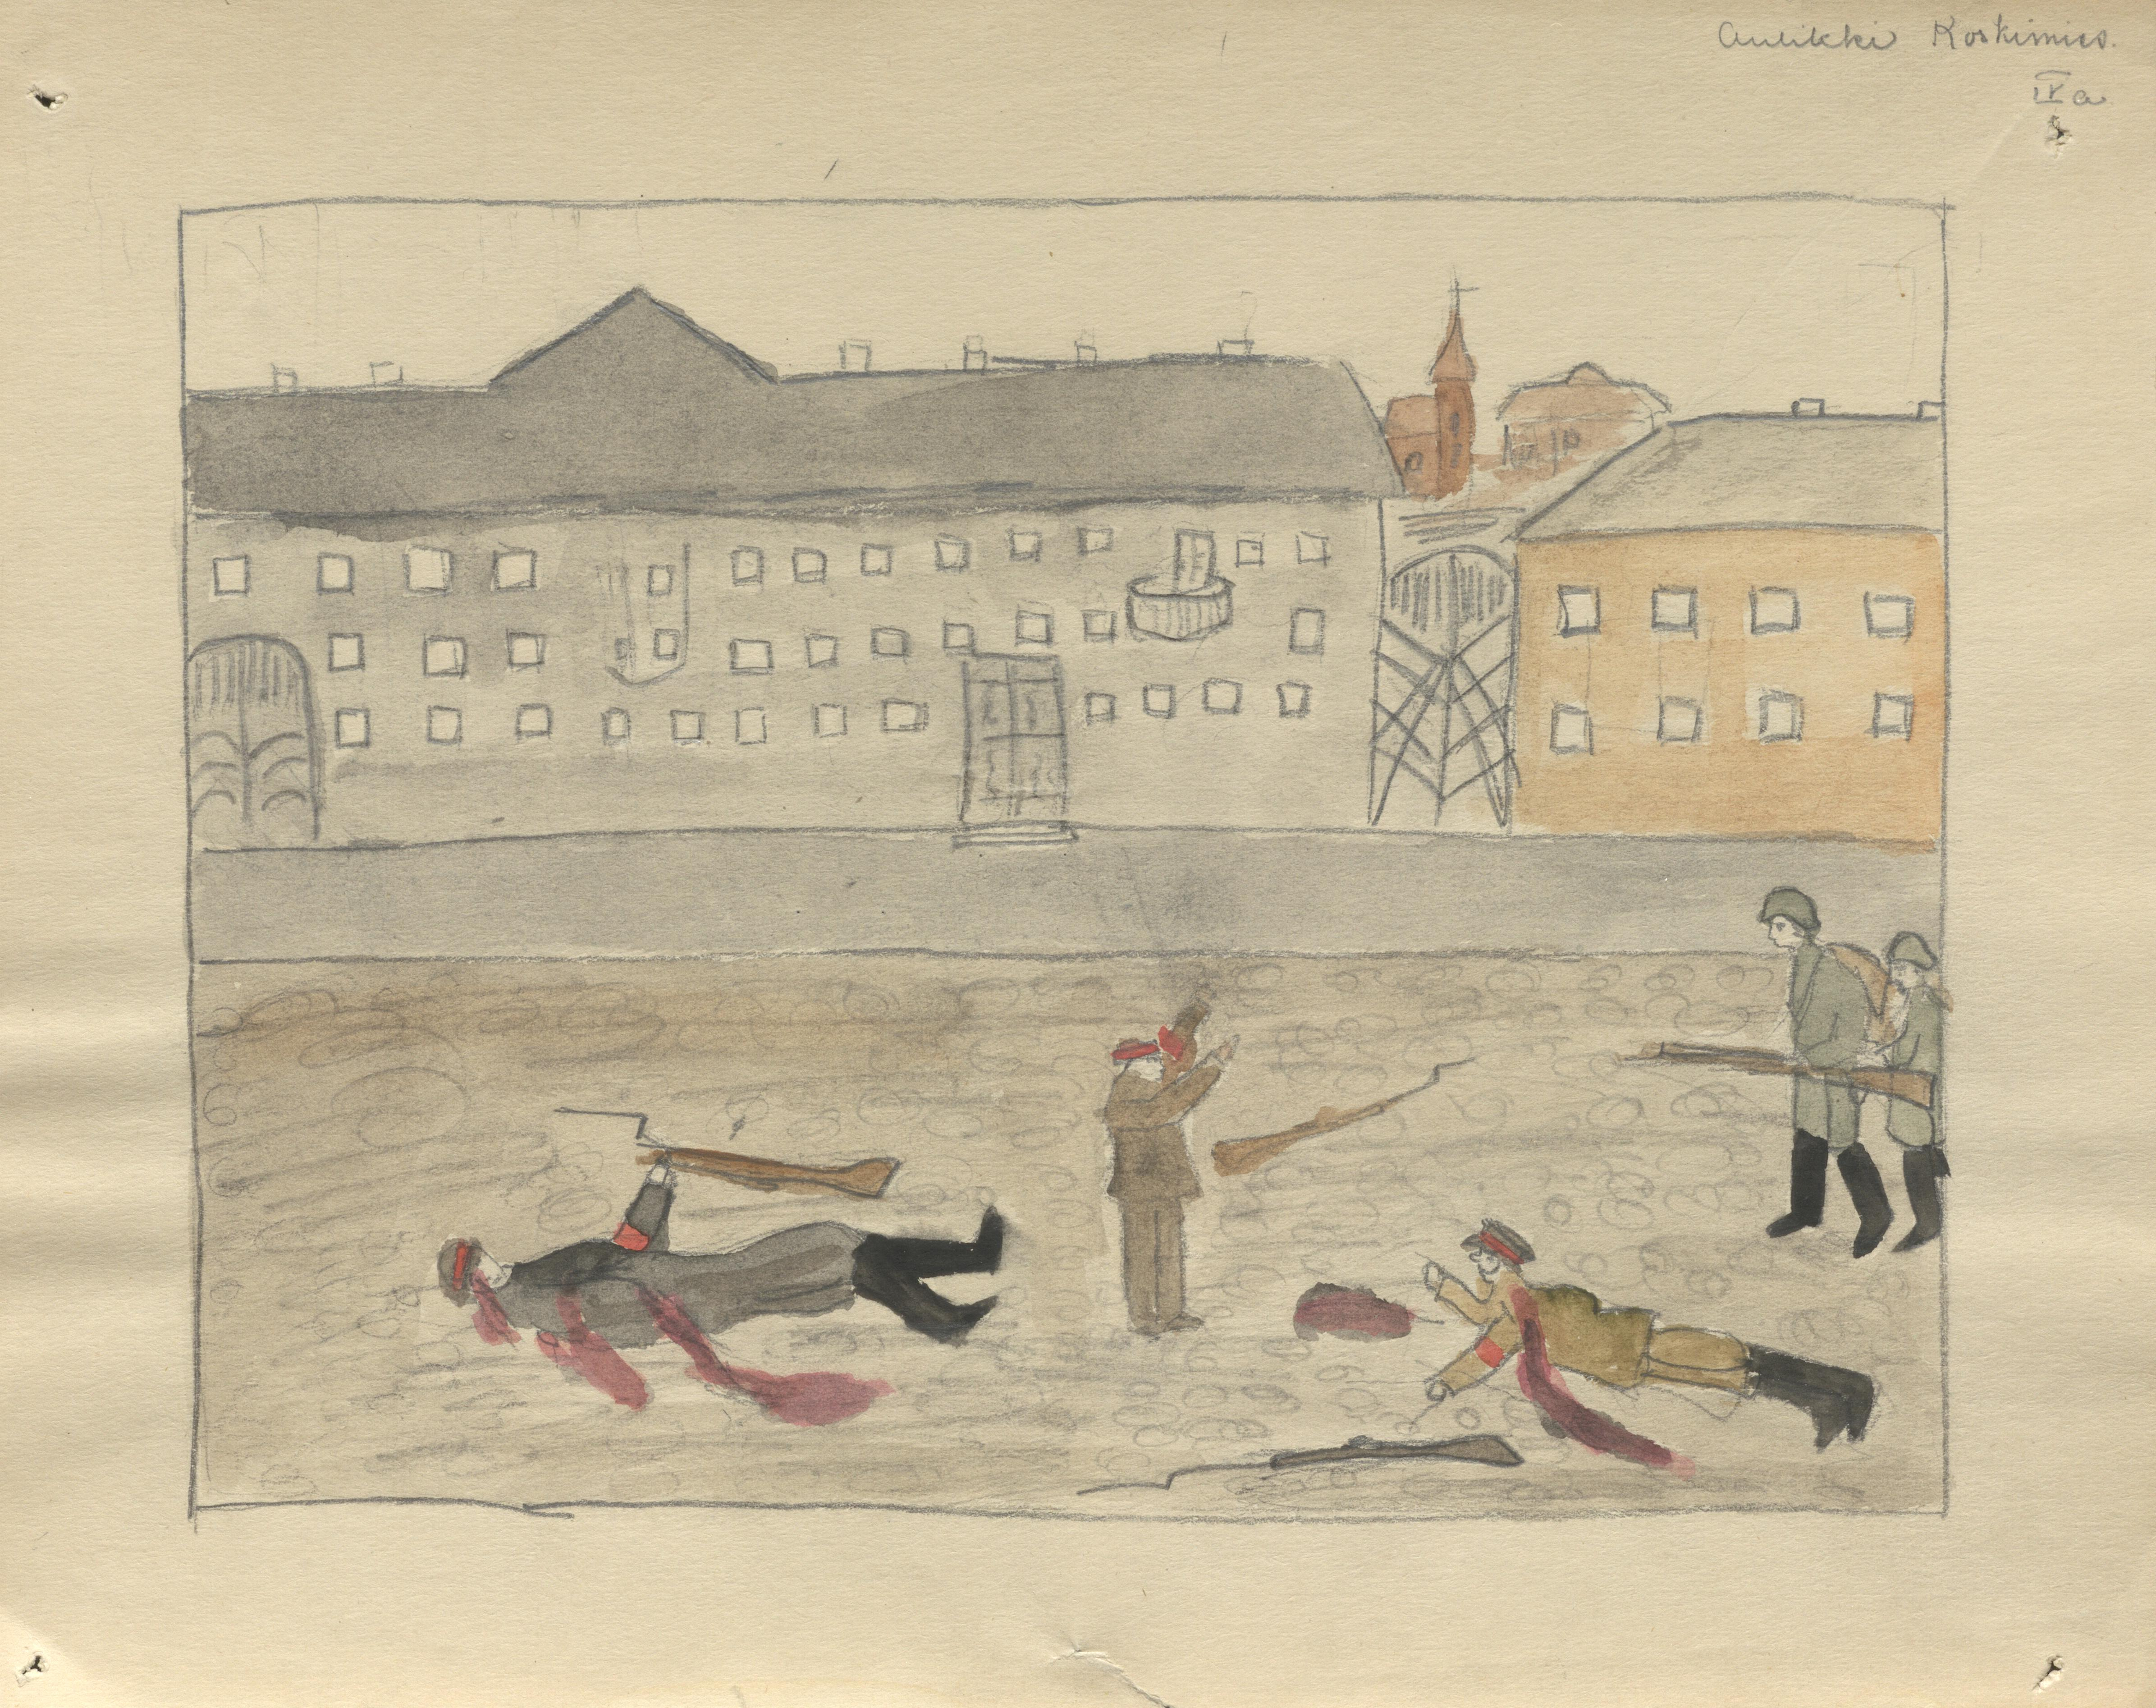
v

Slide 10
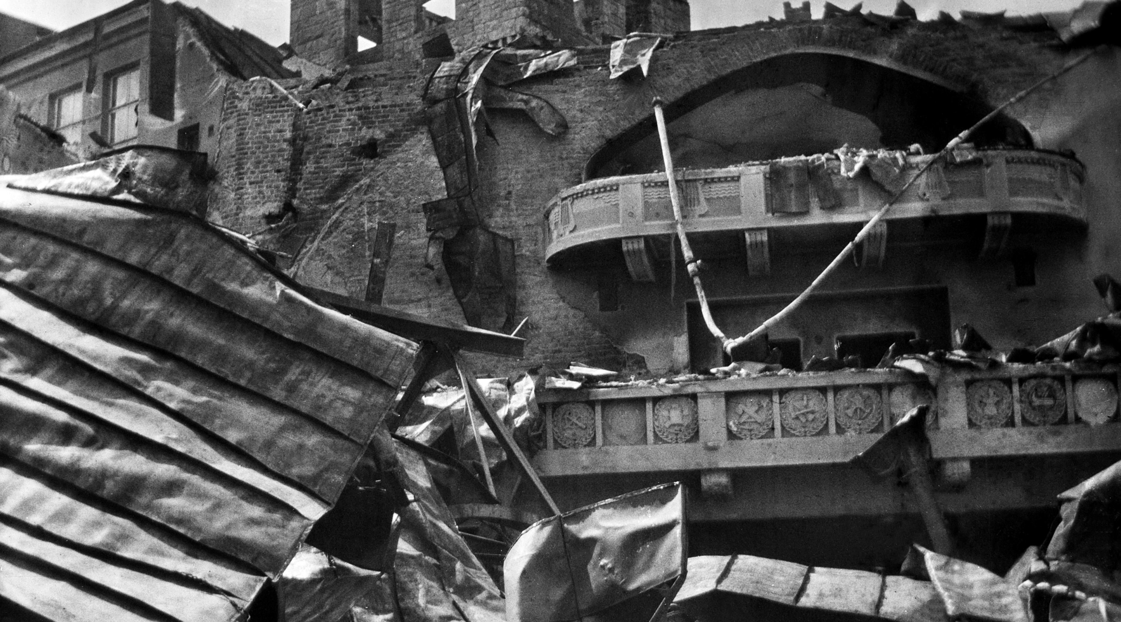
Yhteisön kokemus: tappio, vankileirit, katkeruus
Kuva: Ivan Timiriasew/HKM

Slide 11
Vankileirit yhteisöllisen toiminnan keskiössä
Kuva: Museovirasto

Slide 12
Porvarillisen Helsingin (opettajien) kokemus
Kevät 1918: Laittomuus, anarkia, epävarmuus, valta-asetelman kääntyminen päälaelleen, rajoitukset, ”vankeus”
K. A. Franssila 12.4.18: ”Nyt ymmärtää antaa arvoa lainalaiselle vapaudelle, kun on saanut kokea, miltä elämä tuntuu silloin, kun jonkun mielivalta on joka taholla uhkana.”

Slide 13
Paljon illusionia on takana
Opettajien kokema ihmis- ja kansakuvan romahdus, viha, suru, sääli, katkeruus ja syyllisyys
Opettajien porvarillisuus paitsi realiteetti, myös olosuhteiden pakkoa
Sukupolvinäkökulma
Opettajien resilienssi rakentui heidän työnsä varaan; sivistysusko kaikesta huolimatta välttämätön
Kapinasta vapaussotaan
Heimoaate

Slide 14
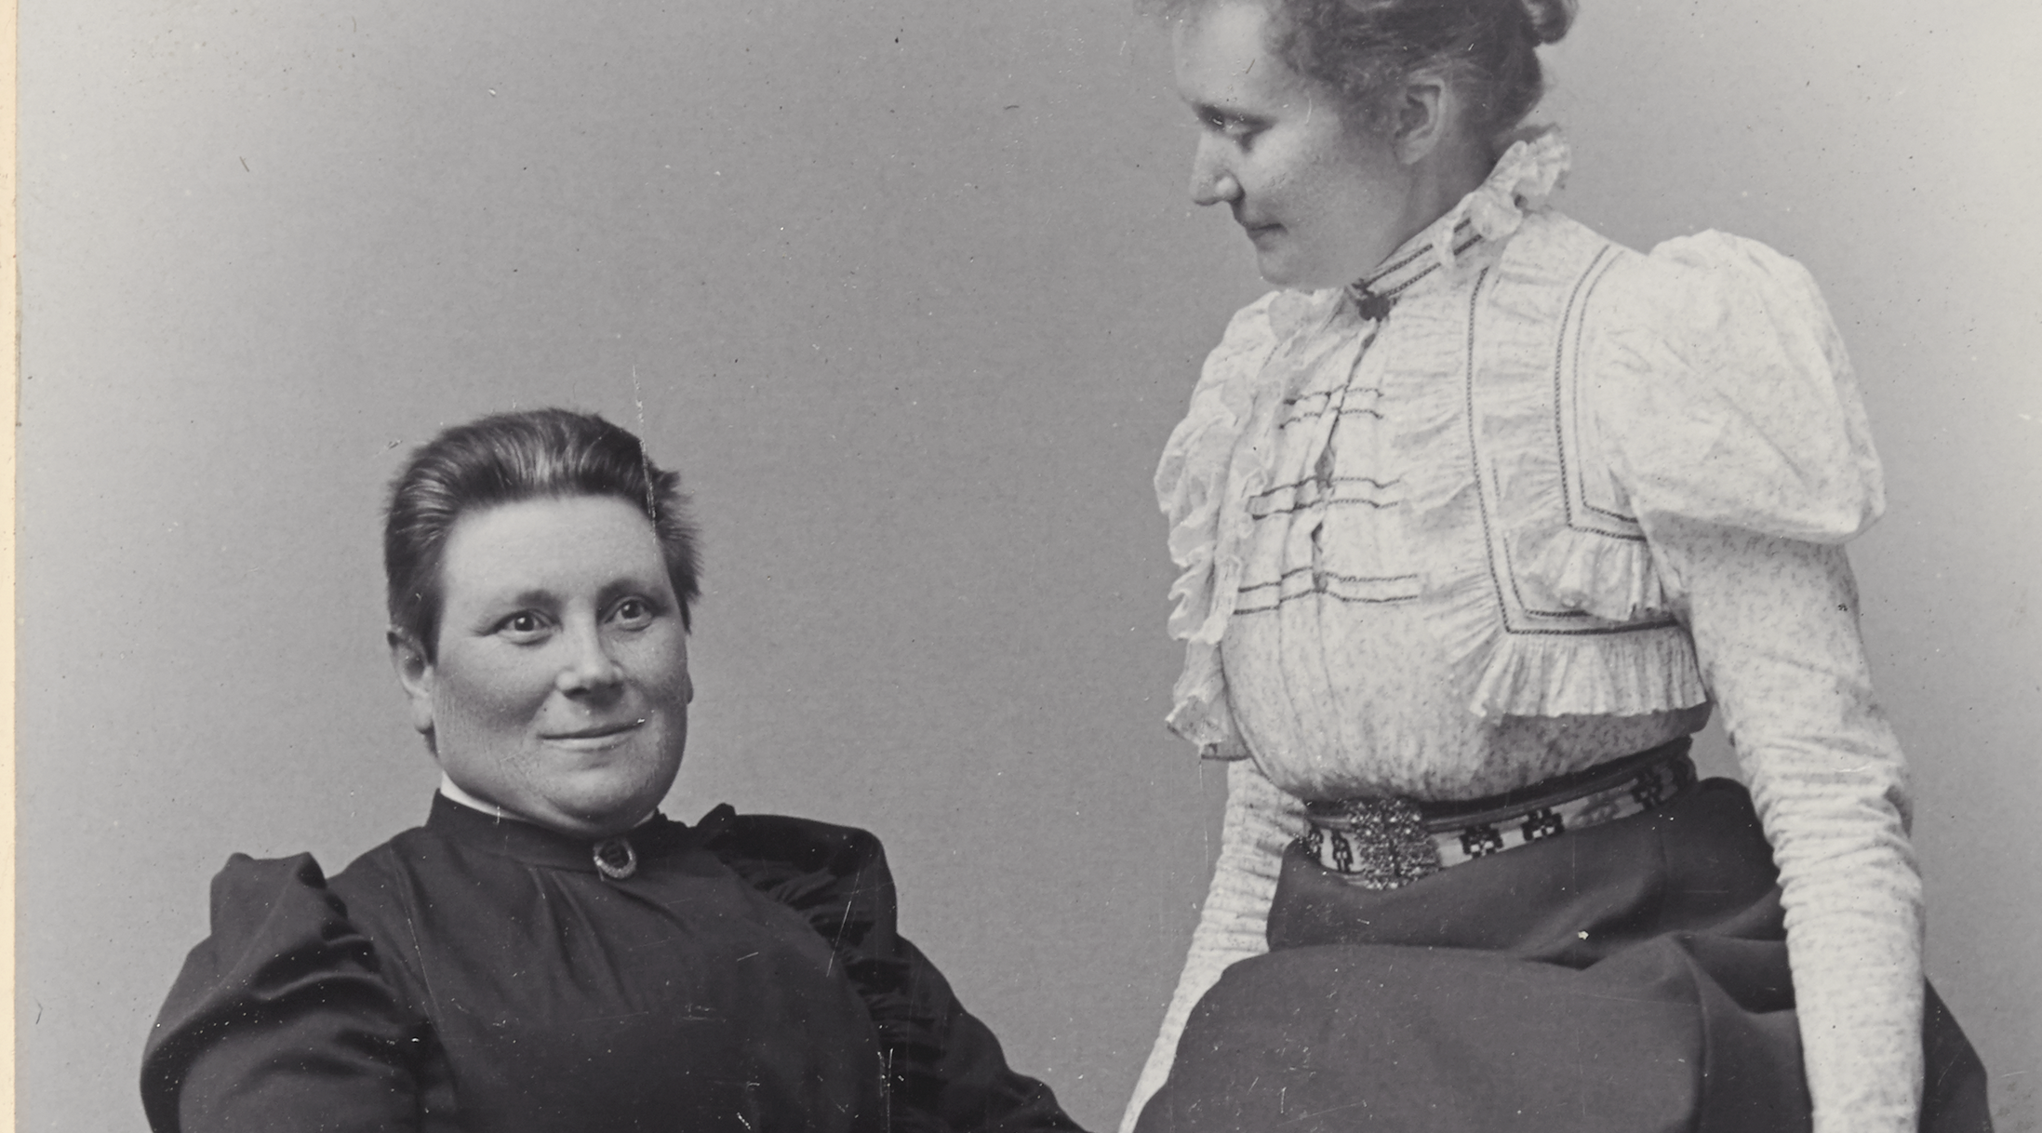
Lucina (& Kirkkokatu)
Kuva (rajattu): C. P. Dyrendahl /Museovirasto

Slide 15
Hki 15.5.18 (LUCINA HAGMAN ADÈLE STENFORSILLE, KIRJE HKA)
Rakas Adéle.
Niin surullista, niin surullista. Ruumis vielä elää, mutta sielu on kuollut, kuollut! Elämän turhuus pettää kaikki maan asujamet.
Veljet tappavat veljiänsä, surmaavat, piinaavat, pilkkaavat - Ja naiset? Ne menevät kiljuen perässä? Liehakoivat, kiihoittavat, vihaavat.
Voi Adéle. Jo tuli Suomen turmio. – (...)
Olet nuori. Voit nähdä vielä paljon tapahtuvan. Sinulla on hämäläisluonteen sitkeys. Mutta minä olen vanha, olen elänyt ja työtä tehnyt, suunnitellut, toivonut, mutta enimmäkseen kärsinyt, ja kaikki turhaan.
Turhaan.
Miekka kaikki maahan löi, teräs rikki viilsi, lyijy surmas, poltti.
Vallan himo, voiton himo, silmäin pyyntö, elämän koreus oli liian suuri vallassa olevilla, se siirtyi heistä kansan alempiin joukkoihin, niinkuin paha basillitauti tarttuu kosketuksen kautta. Ja niin miekat nostettiin ja raivo yltyi vihalla alemmissa luokissa ei enää ollut rajoja, intohimot, jonka ilmaisumuotoja ei ollut sivistys höyläämässä, pääsivät valloilleen ja teki murhat, ryöstöt, kauhistuksista hirveimmät. Tämän hirmuisen raivon uhreiksi joutuivat ne kaikki sadat, joiden veren ääni huutaa maasta. Yksi näistä uhreista oli teidän, ja meidän kaikkien, Rafael'kin. Viaton nuori, tulevaisuuden toiveita herättävä. Arvaat kuinka minuun koski kun lehdestä luin kuolinilmoituksen, oikein rutisti sydäntäni. Ajattelin vanhempia, ajattelin sinua. … JNE.
(STENFORS VILLE RAFAEL s. 1899 MURHATTIIN 3.2.1918 URJALASSA)

Slide 16
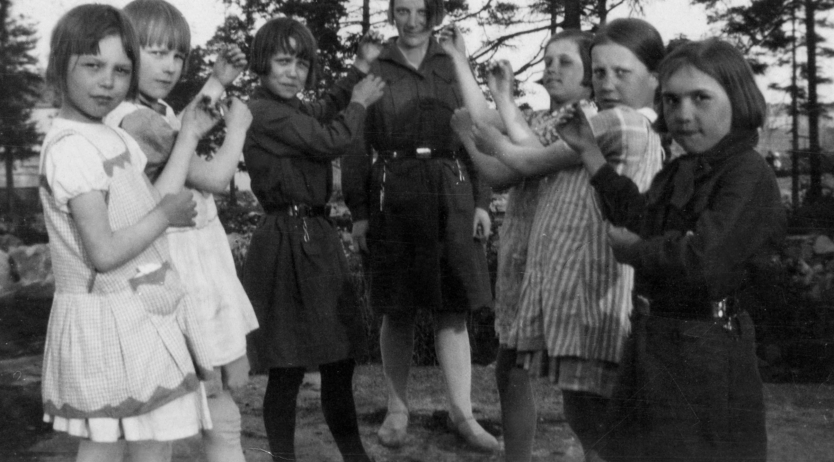
Vallilan järjestönuoria 1929
Kuva: Kansan arkisto

Slide 17
Järjestönuoret ja punaorposukupolven velvollisuus
Poliittisen vasemmiston vallankumouslinjalla pysyneen siiven kannatus laitakaupungilla vahva
Rakensi sodan jälkeen resilienssiään yhä vahvemmin vastakkainasettelun varaan suhteessa koululaitokseen
Oma kasvatustyö & punaorpoidentiteetin rakentaminen

Slide 18
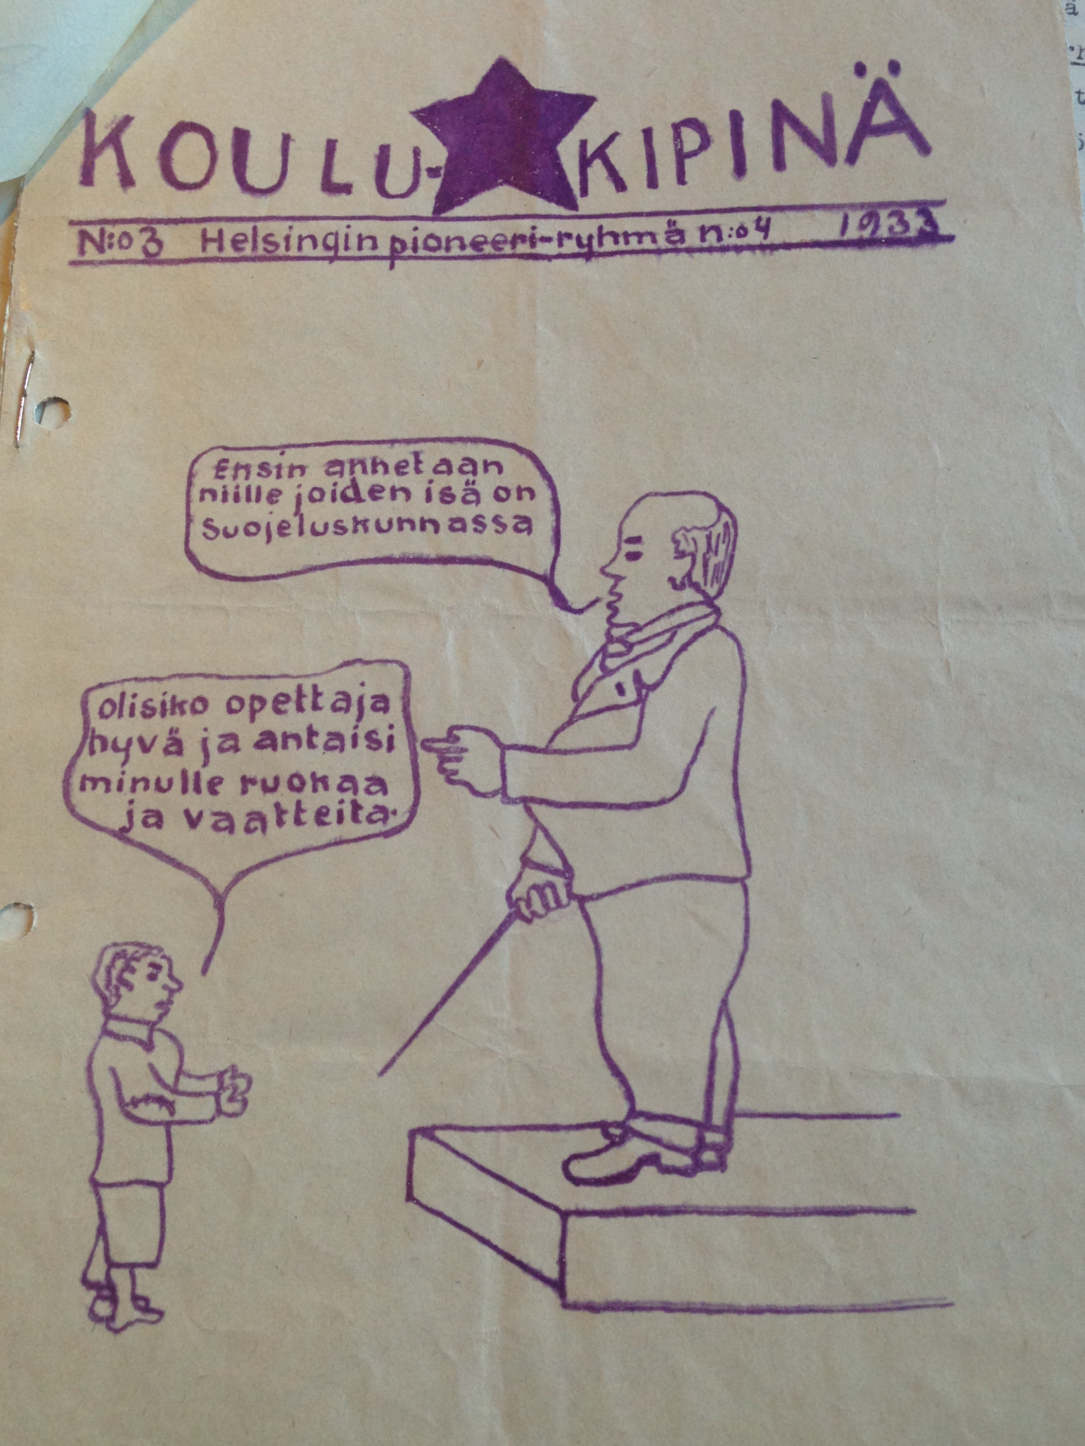

Slide 19
”Yhteisiä” tunteita
Pettymys
Suru
Katkeruus
Toivo (lapset, parempi tulevaisuus)

